Slide 1

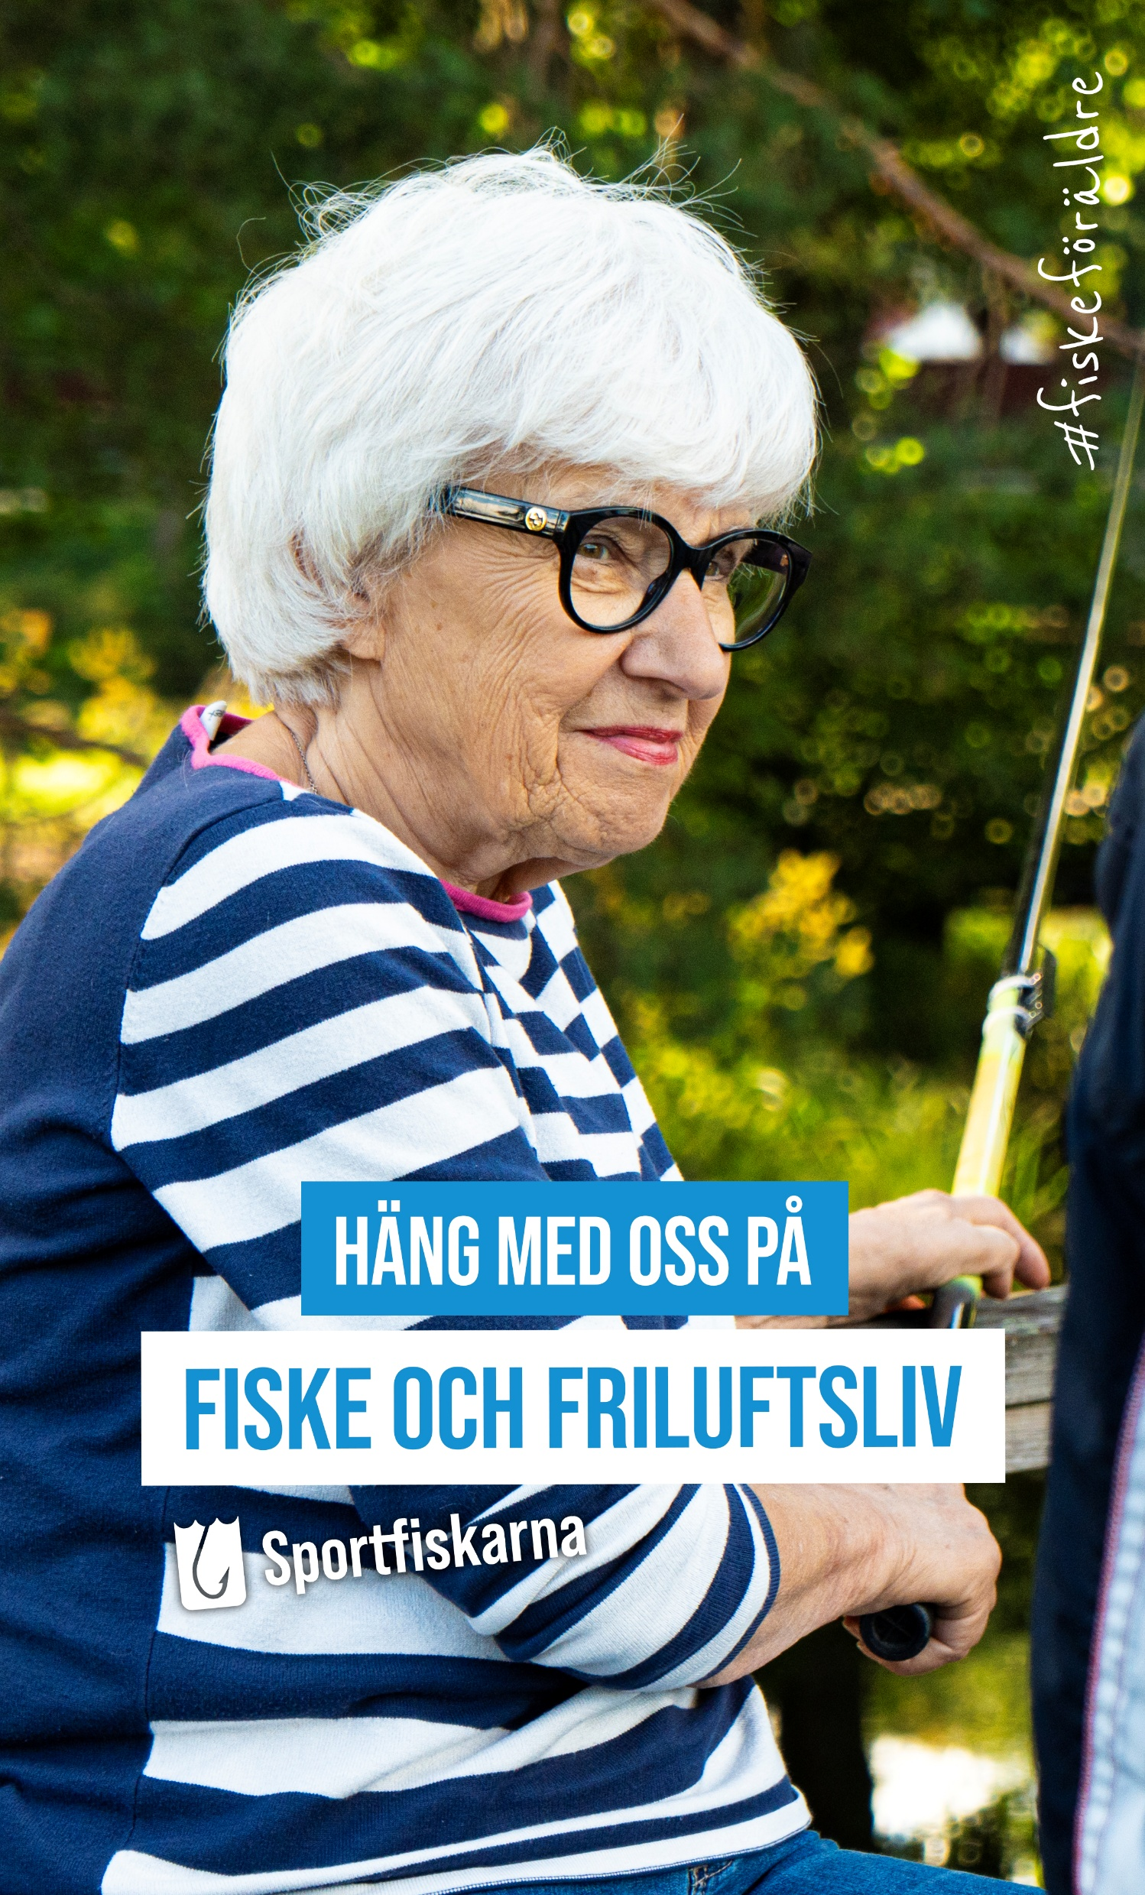


SPORTLOVSFISKE
Prova på fiske för seniorer
Varmt välkommen fiskeaktiviteter under vårterminen.
Vi startar upp med en informationsträff med fika där vi får ta del av information om kommande fisketräff och om fisket i närområdet .
Aktiviteten passar både dig som vill lära dig fiska och för dig som vill fördjupa dina fiskekunskaper. Aktiviteterna är kostnadsfria.
22 april kl. 14:00-15:30 Informationsträff och fika med möjlighet att tillverka en egen metrev om man önskar.
20 maj kl.14-16 Fiskeaktivitet i Helge å & Fika
Vid frågor och anmälan kontakta: camilla.persson@medborgarskolan.se 0790-061012
Vill du anmäla dig till informations-träffen och avvakta med anmäla till fiskeaktiviteterna går de också såklart bra
Vid frågor kring programmet kontakta patrick.friestad@sportfiskarna.se, 0732-015723

